Slide 1

ליאור בן חמו 308434737
אור לוי 305284457
חליל דעיבס 315688960
שגב מנין 039197587

Slide 2
המוצר
חנות אונליין למכירת מוצרי מזון
שיווק ישיר של מוצרים הישר מהיבואן
משלוחים ישירים עד לדלת הלקוח

Slide 3
סקירה טכנית ומאפייני המוצר
האתר בנוי כ-Multi pages application – קיימת חלוקה לדפים לפי פונקציונליות
הניווט באתר פועל לפי סימניות המופיעות בראש האתר
עגלת הקניות מופיעה כחלון שמשתלב בדף הנוכחי עם גישה קלה מכל דף באתר
טכנולוגיות שבהם השתמשנו:
HTML,JAVASCRIPT,CSS,BOOTSRTAP
שימוש בענן של HEROKU

Slide 4

מתחרים עיקריים בשוק
בשוק זה קיימת תחרות גדולה עם כמה שחקנים עיקריים
שופרסל אונליין
רמי לוי באינטרנט
מגה ONLINE
Notes:
חשוב להדגיש כי אנחנו לא מתחרים בשוק המזון אלא רק בתחום המכירות אונליין מהסיבה שאין לנו סניף פיזי

Slide 5


יתרונות/חסרונות
שימוש קל ואינטואטיבי
הצגה של מוצרים לפי קטגוריות
אפשרות לשמירה של מוצרים ללא הוספה לסל
לא קיים סניף פיזי לחנות
מגוון המוצרים מצומצם יחסית

Slide 6
סוג הענן
האתר יפעל על ענן פומבי אנו נשתמש בHEROKU
הוזלת עלויות ענן
אין צורך באבטחה על מידע רגיש
שימוש של קהל לקוחות גדול בו זמנית
המודל הוא מודל SAAS
אין צורך בתחזוקה
המודל משמש לקוח שאני צריך גישה לקוד או לפלטפורמה

Slide 7
מאפייני SOA
שירות אבסטרקטי (קופסה שחורה)
האתר מחולק לחלקים ושירותים שונים
מערכת אוטונומית (שליטה של הלוגיקה על ידי המערכת בלבד)
שימוש חוזר בפונקציונליות לגבי דפים אחרים באתר

Slide 8
דרישות לא פונקציונאליות
פרטיות של נתוני כרטיסי אשראי של משתמשים - סליקת האשראי תתבצע אחרי שמשתמש מסיים הזמנה ועובר למסך של סיום הזמנה ותשלום
זמינות של מוצרים - דרישה לכך שלא תהייה הצגה של מוצרים שלא קיימים במלאי

Slide 9
ביקורת עמיתים
התייחסות להצעות לשיפור:
שינוי של רקע האתר לרקע לבן כאשר צבע הגופן של הכתב שונה לצבע אדום כך שיהיה ברור
לוגו של החברה התווסף לאתר
פונקציונליות מלאה לכל הפעולות שיש באתר
ממשק | עיצוב האתר
הוספה לסל | רקע האתר שיהיה בצבע לבן
הצגת לפי קטגוריות | להוסיף לוגו באתר
 | שינוי הצבעים לצבעים שנעימים יותר לעין וברורים

Slide 10
אתגרים שעלו במהלך העבודה
קושי בשמירת הנתונים והצגתם בצורה מעודכנת באתר
שינוי התצוגה בזמן אמת בהתאם לעדכון העגלה.
קושי בהעלאת אתר לענן (AZURE)
לוחות זמנים
כמו כן האם התפעול מקשה על פעולות מסוימות או שניתן להקל אותם כדי להוריד קושי טכנולוגי שיכול להיות למשתמשים שונים.
Notes:
הפתרון שלנו לבעיות האלה נפתרו על ידי למידה של פונקציות JQUERY שנותנות אפשרות ליצור פונקציות המשפיעות ויזואלית על האתר בזמן אמת.
ניסינו להבין איזה קהל יעד ירצה להשתמש באתר ולכן חקרנו את הפרסונה יותר לעומק ,שאלנו את עצמנו בתור לקוחות איך היינו רוצים שהאתר יעבוד ומהן הפעולות העיקריות שאותן נעשה לנו בתור לקוחות.

Slide 11
מאפייני פרטיות
רישום לאתר
אין צורך לבצע רישום מכיוון ואנו לא רוצים להקשות על משתמשים בשימוש ורוצים לאפשר לכל אחד לבצע הזמנה מהירה ופשוטה גם אם זאת הפעם הראשונה שלו באתר.
סליקת אשראי
מתבצעת על ידי צד שלישי כדי למנוע גישה למידע רגיש של המשתמש. ולכן אנחנו לא שומרים את הפרטים האישיים של כרטיסי האשראי כך שלאף אדם במערכת אין גישה לכרטיסי האשראי של הלקוחות. בצורה זאת אנו פותרים את בעיית האבטחה באתר
Notes:
מבחינת מאפייני פרטיות כדי להקל על אופן האבטחה באתר החלטנו שלא יתבצע רישום לאתר כך בעצם כל אדם שרוצה להיכנס ולבצע הזמנה יכול פשוט להיכנס לאתר ישירות מבלי לפתוח חשבון או לבצע התחברות כך בעצם אנחנו גם לא שומרים פרטים אישיים של הלקוחות.
אז בעצם סליקת האשראי היא הדבר היחיד שהוא רגיש מבחינת פרטיות גם פה האתר אינו שומר את פרטי האשראי של המשתמשים מטעמי בטיחות.

Slide 12



חלופות ענן
פריסה לענן בחינם
מאפשרת פריסה פשוטה ונוחה
פריסה לענן בתשלום
פריסה פחות פשוטה לענן
מאפשרת שימוש בשירותים אחרים של מיקרוסופט
Notes:
בכל הנושא של חלופות ענן ניסינו כמה אפשרויות:
AZURE הייתה הבחירה הראשונה שלנו. הפריסה לענן הייתה יותר מסורבלת ופחות נוחה מה גם שלחלקינו נגמר המנוי ובשלב מסוים הוא דרש תשלום ולכן בסופו של דבר היינו צריכים לבחון אופציה אחרת.
ולכן בחרנו בענן של הירוקו שהוא חינמי ללא הגבלה של זמן. הממשק שלו די נוח ופשוט הוא מסביר באופן ברור מה צריך לעשות בכלב שלב כדי להעלות את האתר ואיך גם לעדכן אותו במידת הצורך ולכן זאת הייתה הבחירה הטובה ביותר לנו.

Slide 13
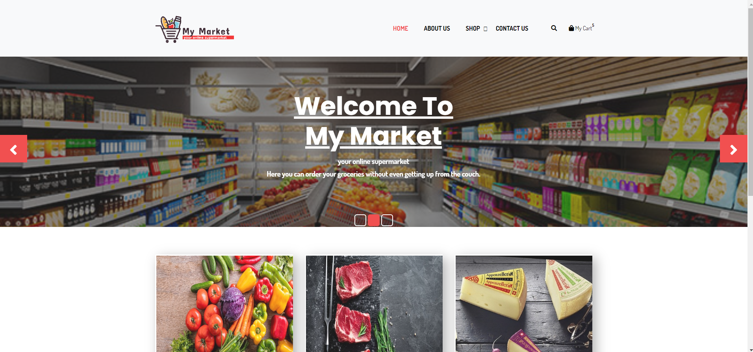
Notes:
עכשיו אנחנו נבצע סקירה קצרה על האתר ונראה לכם איך הוא בנוי ומה הם האפשרויות שהוא מציע.

